Slide 1
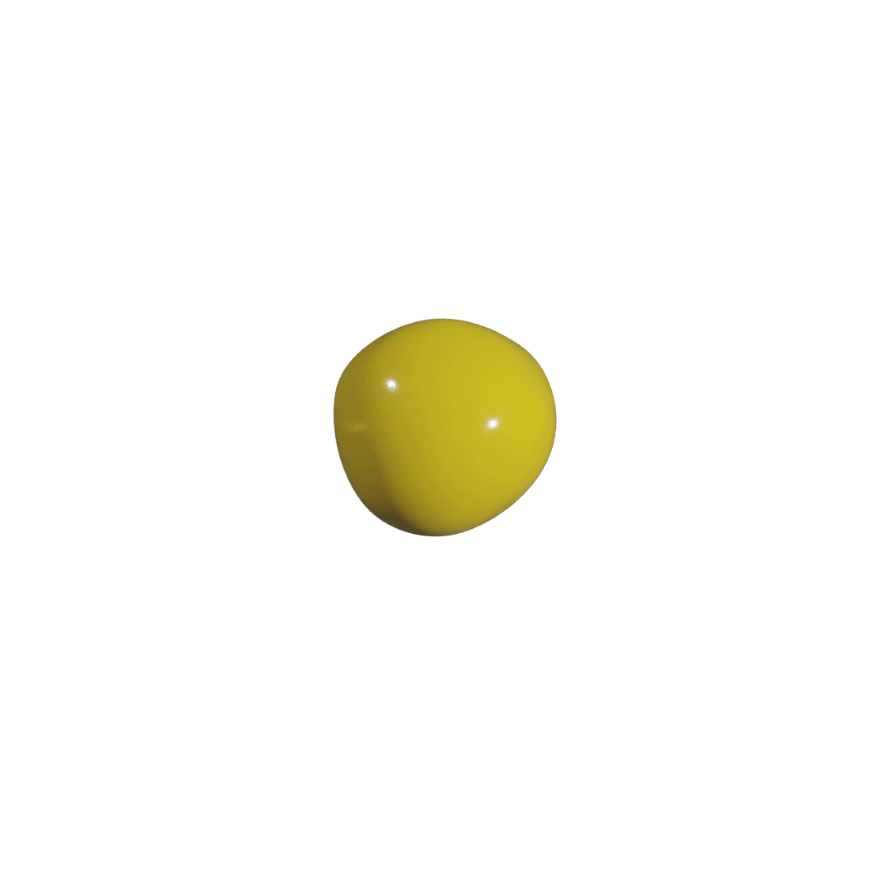

שימוש בטוח בבינה מלאכותית
כיתות ד' – ו'

Slide 2


הקדמה למורה
מה אנחנו עושים כאן?
במסגרת חודש AI תשפ"ו 2026 נערוך מספר שיעורים ופעילויות בכיתה בנושא בינה מלאכותית, בשיעור זה נתמקד באתיקה ובכללי הזהירות בתחום זה.
תנו לי עוד פרטים
משך: 45 דקות | שיטת לימוד: שיעור פעיל | כלים ועזרים: מצגת.
איך להתכונן?
חשוב להכיר מראש את התוכן המצגת. רצוי לוודא שהתוכן מותאם לכיתה שלך, ואף להוסיף תוכן שלדעתך יעזור לתלמידים להתחבר ולהבין את הנושא.
הנחיות למורה
המצגת כוללת את מהלך השיעור, מופיעות בהערות שמתחת לכל שקופית.
Notes:
הנחיות למורה:
שקף זה מיועד למורה ואינו מיועד להצגה, יש להשאירו במצב "הסתר".

Slide 3
הקדמה למורה
מבנה השיעור:
נושא | איך לומדים? | משך
פתיחה - למה צריך חוקים? | דוגמאות מחייהם של התלמידים | 5 דקות
חוקים וכללים ב- AI | דוגמאות, שאילת שאלות, סרטון | 10 דקות
כללי זהירות חשובים ב- AI | הצגת 5 עקרונות לשמירה על עצמנו | 15 דקות
מה אמיתי ומה לא? ולמה זה חשוב | משחק – האם נוצר על-ידי AI | 10 דקות
סיכום - מה למדנו היום? |  | 5 דקות
Notes:
הנחיות למורה:
שקף זה מיועד למורה ואינו מיועד להצגה, יש להשאירו במצב "הסתר".

Slide 4

מטרות השיעור
בסוף השיעור התלמידים:
יבינו שהבינה המלאכותית, יכולה לטעות, לכן יש חוקים וכללים שמטרתם לשמור עלינו.
01
יפתחו מודעות לכך שלא כל מה שרואים ברשת הוא אמיתי, ושחשוב להתייעץ עם מבוגר אחראי.
02
יתרגלו זיהוי בסיסי של מידע אמיתי מול לא אמיתי
באמצעות דוגמאות מעולמם.
03
Notes:
להבין שכמו שיש חוקים בבית הספר, בנהיגה ובמדינה, כך גם בנוגע לטכנולוגיה יש כללים וחוקים
שמטרתם לקדם חברה שנעים לחיות בה, ולמנוע מצב של פגיעה בנו ובאחרים.

Slide 5
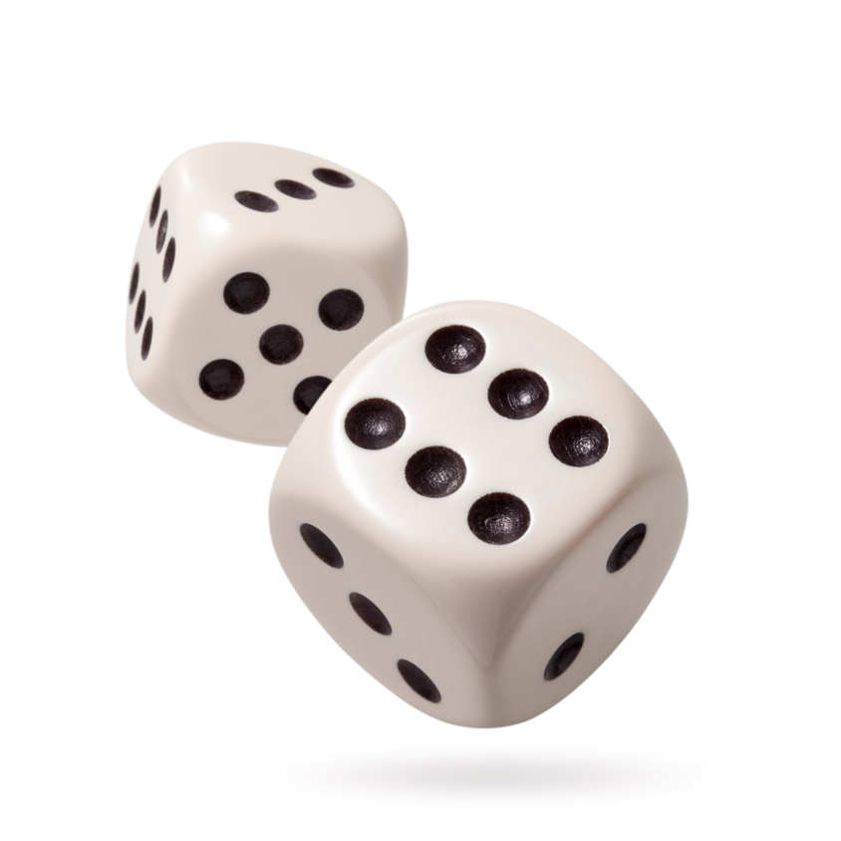

לכל משחק
יש כללים
Notes:
הנחיות למורה:
פתיחה: היום נדבר על נושא חשוב שקשור לבינה מלאכותית. אבל לפני כן - בואו נחשוב יחד על משהו מעולמנו.
נשאל: אילו משחקי קבוצה אתם משחקים בהפסקות?
נאפשר לתלמידים לענות.
נמשיך: בחרו משחק אחד שהזכרתם. אילו חוקים יש במשחק הזה.
(אפשר לתת דוגמאות ממשחקים מוכרים, למשל - ב"כדורגל" אחד הכללים הוא שאם עושים עבירה, מקבלים אזהרה או יוצאים מהמשחק).
כדאי - להדגיש חוקים שקשורים להגינות ולשיתוף פעולה.

Slide 6
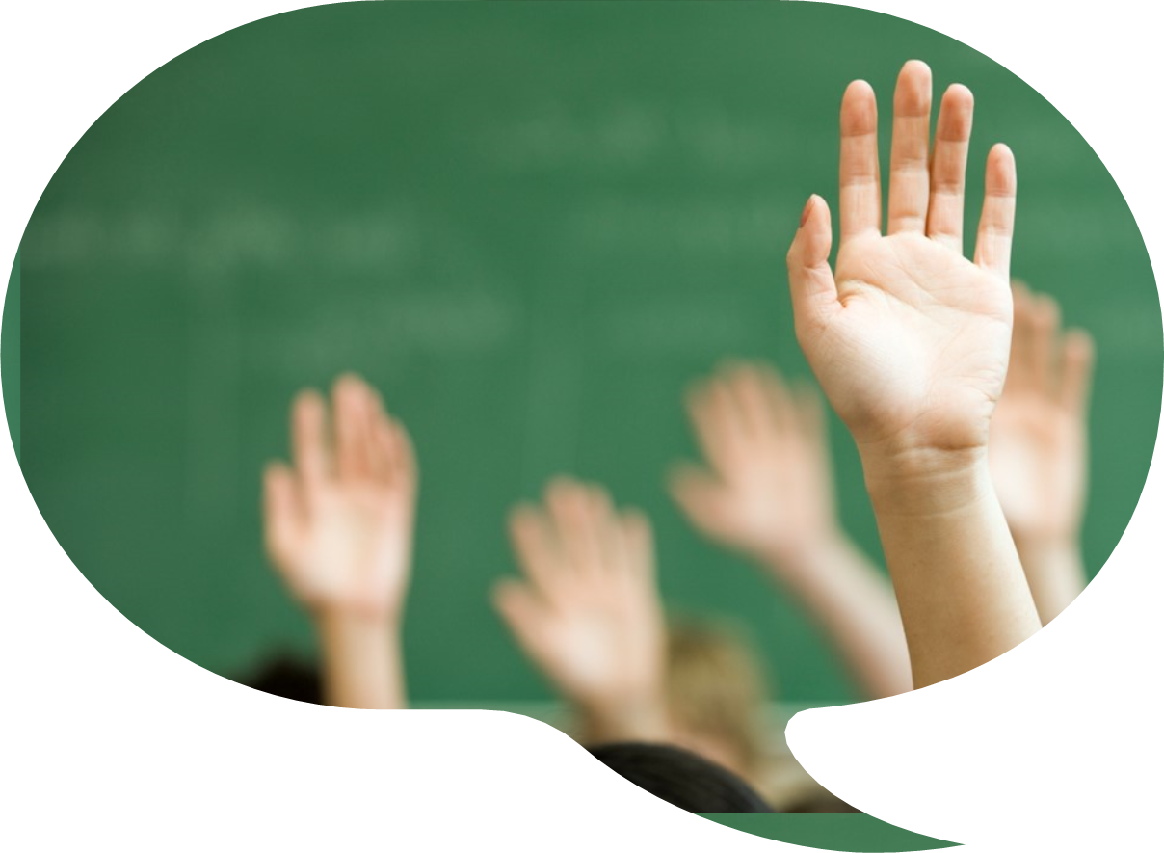
כללים בעולם שלנו
Notes:
הנחיות למורה:
נשאל: חוץ ממשחקים - איפה עוד אנחנו נתקלים בחוקים?
נחלק את הכיתה לזוגות. לתת להם דקה לחשוב על 3 דוגמאות לחוקים מחיי היומיום.
נבקש מכל זוג לשתף דוגמה אחת. לרשום על הלוח בטורים: חוקים בבית-הספר / חוקים בבית / חוקים בחברה.
נקודה להדגשה: להראות איך החוקים משרתים מטרות שונות - בטיחות, כבוד הדדי, סדר.

Slide 7

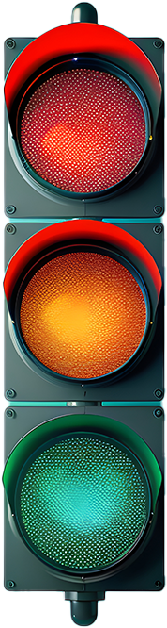
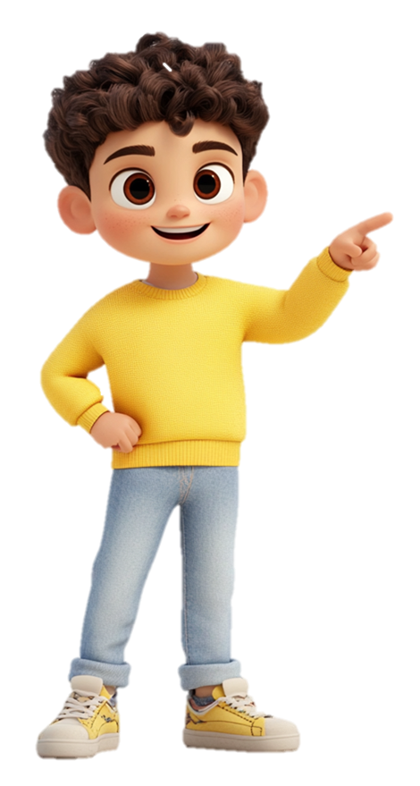
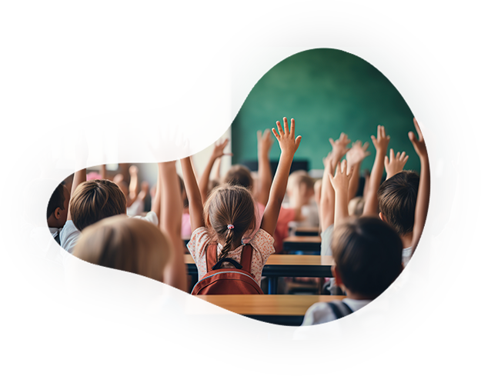

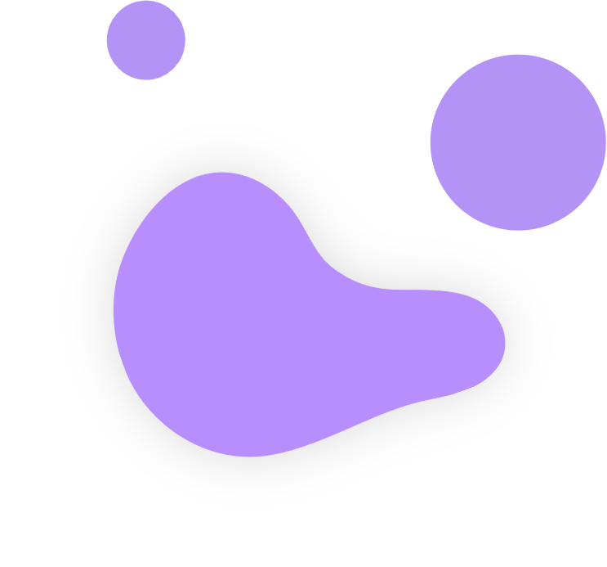
איפה יש לנו כללים?
Notes:
הנחיות למורה:
ניתן דוגמאות נוספות:
למשל בכיתה צריך להרים את היד כדי לדבר, כדי שיהיה שיח נעעים ומכבד בכיתה. ובכביש אנחנו צריכים לעצור כשהרמזור אדום ויכולים לעבור בירוק, כדי לשמור על הבטיחות שלנו ושל אחרים.
נדגיש: החוקים עוזרים לנו לשמור על עצמנו ועל אחרים.

Slide 8
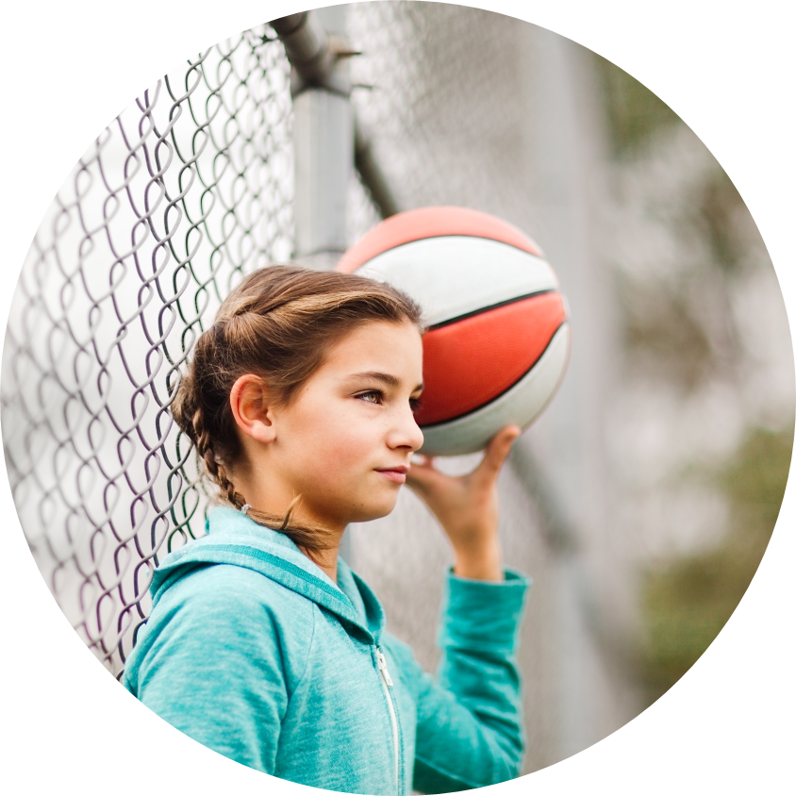
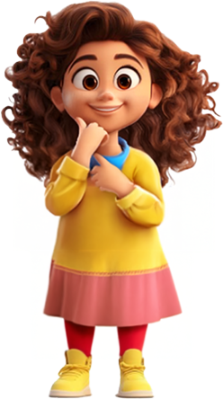
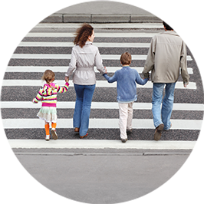
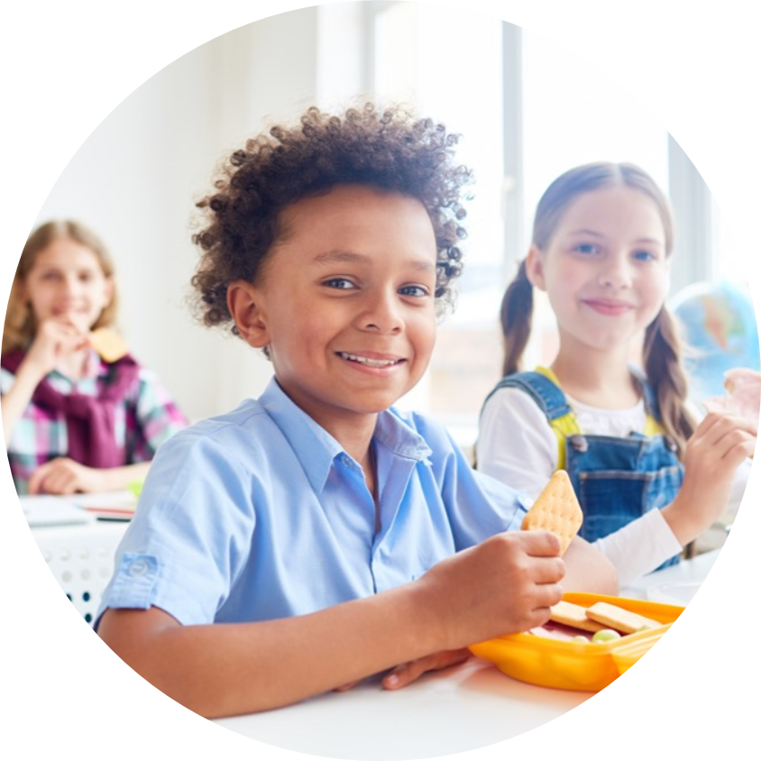
למה בכלל צריך
כללים בעולם שלנו?
Notes:
הנחיות למורה:
נשאל: למה בכלל צריך כללים בעולם שלנו?
נתחיל עם משחק כדורגל:
נשאל: "מה היה קורה אם במשחק כדורסל כל אחד היה יכול להחזיק את הכדור כמה זמן שהוא רוצה?"
נסביר: "החוקים עוזרים לנו לשחק יחד בכיף".
נעבור לחציית כביש:
נשאל: "מה היה קורה אם כל אחד היה עובר חוצה את הכביש מתי שהוא רוצה?"
נסביר: "החוקים שומרים עלינו שלא ניפגע".
נסיים עם הפסקת האוכל:
נשאל: "מה היה קורה אם בהפסקת האוכל, אף אחד לא היה מנקה אחריו".
נסביר: "החוקים עוזרים לכולם ליהנות בתור".

Slide 9


מה גילינו על
חוקים עד עכשיו?
Notes:
הנחיות למורה:
בואו נסכם יחד מה גילינו על חוקים עד עכשיו.
שאלות מנחות:
"למה אנחנו צריכים חוקים?" (לכוון לתשובות כמו: הגינות, סדר, בטיחות).
"האם חוקים מגבילים אותנו או עוזרים לנו?" (לאפשר דיון פתוח).
"איך יודעים אם חוק הוא חוק טוב?" (להדגיש: חוק טוב מועיל לכולם).

Slide 10

גם בבינה מלאכותית יש כללים
למה בעצם?
Notes:
הנחיות למורה:
נסביר: זוכרים שדיברנו בשיעור שעבר על בינה מלאכותית? כמו שיש לנו חוקים בעולם האמיתי, גם בשימוש בבינה מלאכותית יש לנו כללים חשובים.
נשאל: למה לדעתכם צריך חוקים כשמשתמשים בבינה מלאכותית?
נאפשר לתלמידים לענות.
המלצה: אפשר לכתוב נקודות שעולות ולחזור אליהן מאוחר יותר, כדי להמחיש שהם בעצמם זיהו חלק מהסיכונים.

Slide 11
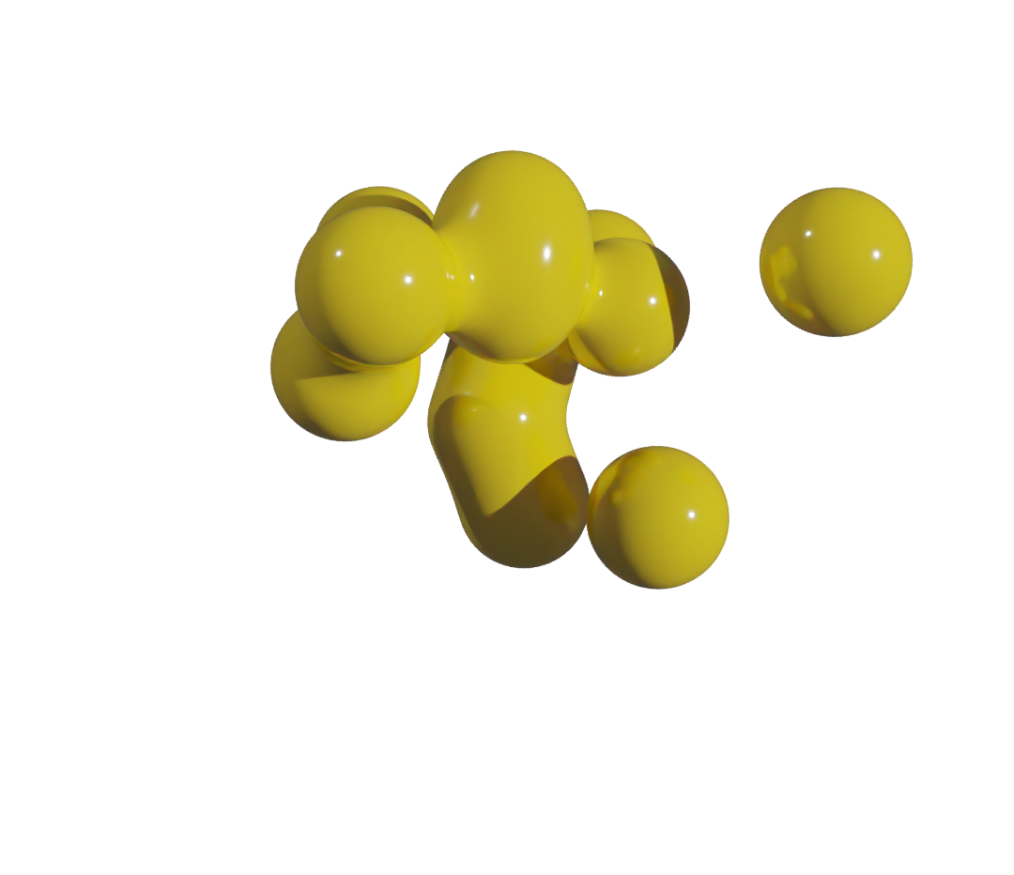

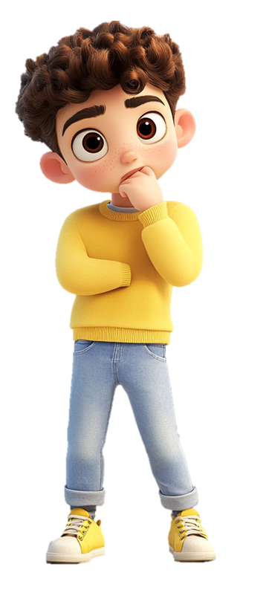

הבינה המלאכותית לא אנושית
זה מבלבל
Notes:
הנחיות למורה:
נשאל: בואו נחשוב רגע - מה ההבדל בין לדבר עם חבר/ה ולדבר עם בינה מלאכותית?
נסביר: הבינה נראית כאילו היא אנושית ומבינה, אבל לא באמת יכולה להבין אותנו. היא גם יכולה להיראות מאוד חכמה, אבל היא לא מרגישה כמונו.
למרות שלפעמים זה יכול להרגיש כאילו היא מבינה אותנו, היא לא באמת בנאדם ולא מבינה את המשמעות. האמת היא שזה מחשב. מאד חכם, אבל מחשב.
נפרט: בגלל שזה כל-כך מבלבל, אנחנו צריכים לשים לב לכמה כללים שכדאי לנו לשמור עליהם.
לפני כן, בואו נצפה בסרטון קצר ונעמיק בידע שלנו בנושא.

Slide 12
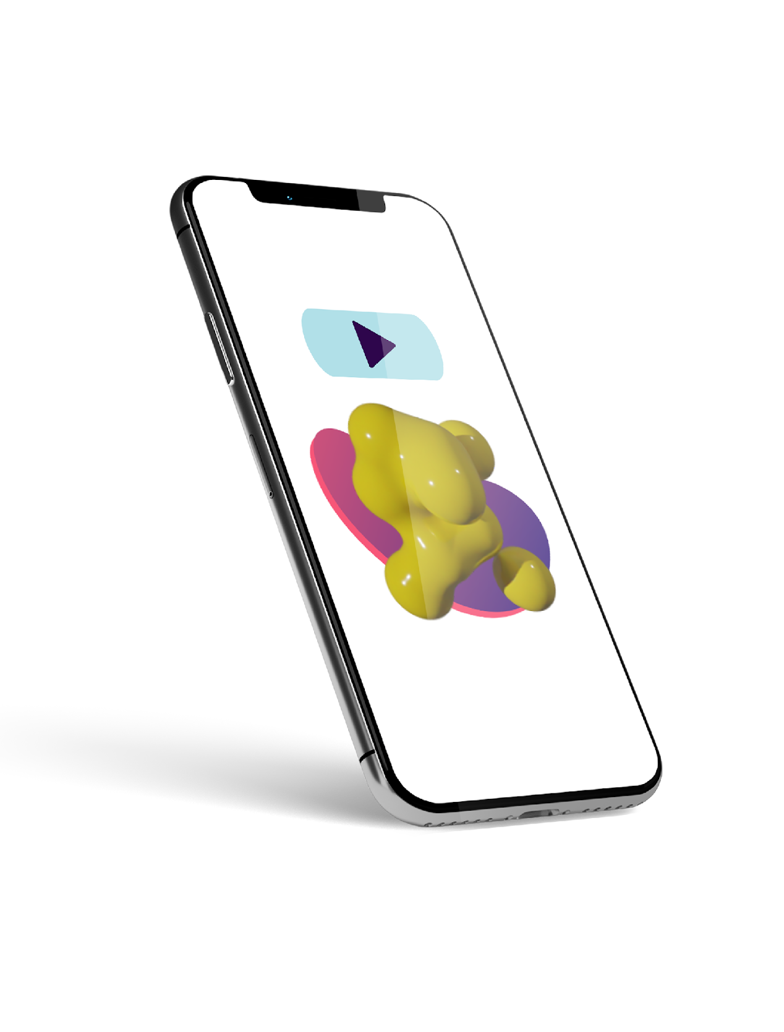

שימוש נכון
בבינה מלאכותית
Notes:
הנחיות למורה:
נסביר: עוד רגע נצפה בסרטון קצר. בואו נחשוב ביחד למה כדאי לשים לב:
שימו לב לסיבות שבגללן צריך לדעת איך להשתמש נכון בבינה מלאכותית.
שימו לב אם יש דברים שמפתיעים אתכם.
שימו לב אם יש דברים שלא הצלחתם להבין.
………………………………………………
המלצה:
לכתוב 2 - 3 שאלות מרכזיות על הלוח.
לתת לתלמידים רגע לקרוא ולהבין את השאלות.
להדגיש שאין תשובות "נכונות" או "לא נכונות".
לעודד אותם לרשום לעצמם נקודות תוך כדי הצפייה.
………………………………………………
נלחץ על הקישור (בתמונה) ונקרין את הסרטון הקצר.
(יש לדאוג לחיבור לרמקול כדי שנוכל לשמוע את הקול).

Slide 13
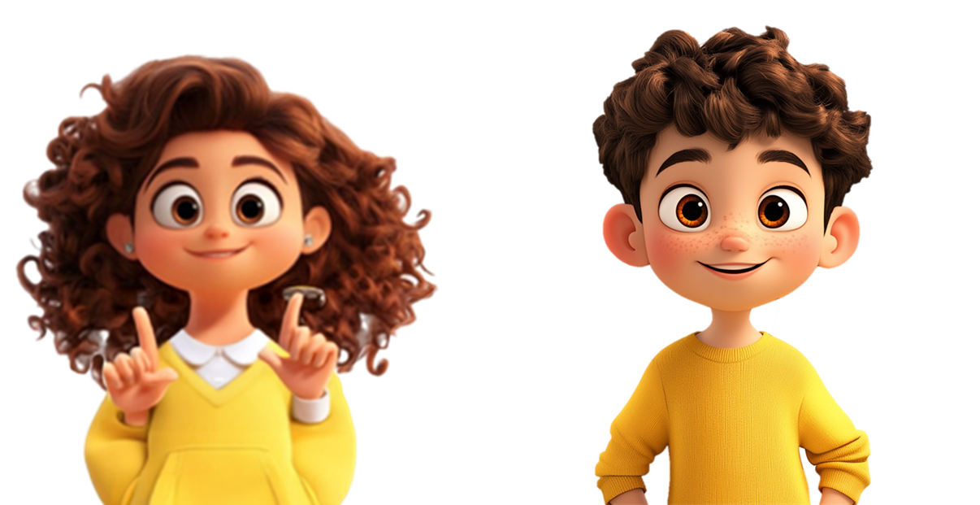
למה צריך להיזהר?
Notes:
הנחיות למורה:
שקף מעבר נושא.

Slide 14
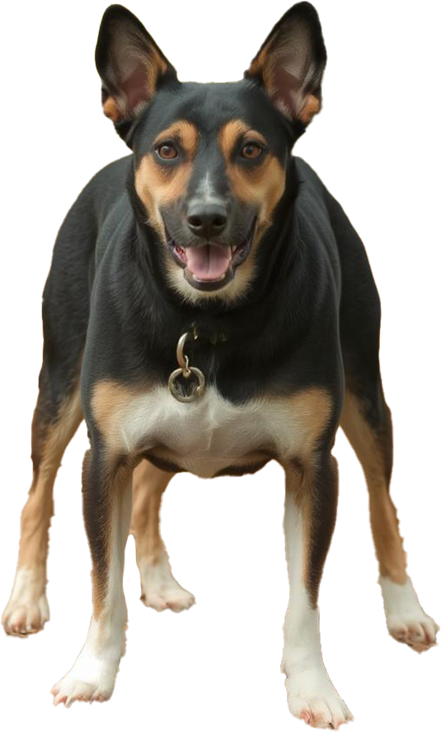
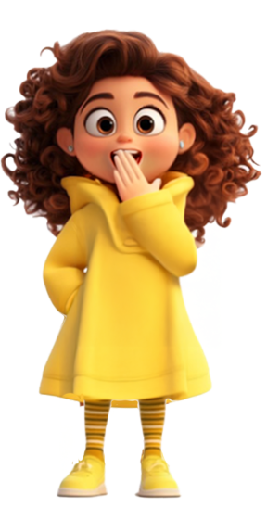
למה צריך להיזהר?
1
הבינה המלאכותית יכולה גם לטעות
Notes:
הנחיות למורה:
תרגיל חשיבה.
נציג שני תרחישים:
נניח שאתם שואלים חבר על משהו שקרה בהפסקה - איך תדעו אם הוא אומר אמת?.
עכשיו נניח שאתם שואלים בינה מלאכותית - איך תדעו אם היא צודקת?.
נספר: הבינה המלאכותית לא תמיד יודעת הכול והיא יכולה להתבלבל, כמו שאנחנו לפעמים טועים.
לכן, הסיבה הראשונה שבגללה חשוב שניזהר, היא שאנחנו עלולים לקבל ממנה מידע לא אמיתי ולא נכון.
מסר מרכזי: הבינה המלאכותית לא באמת 'יודעת' - היא רק משתמשת במידע שלימדו אותה.

Slide 15


איך אפשר לבדוק
אם זה נכון?
3.
פיצה זה האוכל הכי טעים
1.
כדור הארץ מסתובב סביב השמש
2.
דולפינים הם דגים
Notes:
הנחיות למורה:
נדגים דרך משחק:
נחלק את הכיתה לקבוצות קטנות.
משימה לקבוצות: כל קבוצה מקבלת 3 משפטים -
אחד שהוא עובדה מדעית ("כדור הארץ מסתובב סביב השמש").
אחד שהוא דעה ("פיצה היא האוכל הכי טעים").
אחד שהוא שגוי ("דולפינים הם דגים").
נשאל: "איך אפשר לבדוק אם משהו נכון?
נדגיש את חשיבות הבדיקה והאימות של מידע.
נסביר: אז מה עושים? קודם כל - לא מאמינים לכל דבר רואים, ושנית - שואלים מבוגר שאנחנו סומכים עליו.
בנוסף, אפשר לשאול את הבינה אם היא צודקת, וזה יגרום לה לבדוק את עצמה. אבל, לא מספיק רק לשאול אם היא צודקת, אלא גם אפשר לשאול פעמיים ואם מתקבלת תשובה שונה, אז צריך לחשוב, וגם אולי לבדוק במקורות מהימנים (אם זה מידע חשוב).

Slide 16
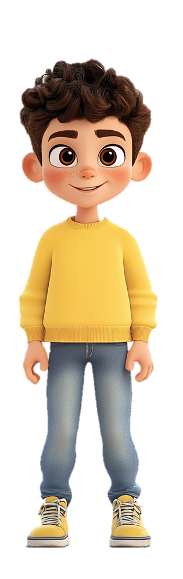
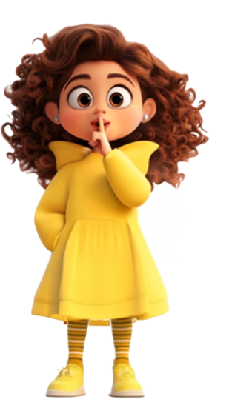
למה צריך להיזהר?
2
הבינה המלאכותית לא יודעת לשמור סודות
Notes:
הנחיות למורה:
נסביר: בואו נדבר על משהו חשוב - מידע אישי שלנו.
נשאל: איזה מידע אתם חושבים שהוא אישי ופרטי?
למשל: מידע על המשפחה, מידע על הבית, מידע על עצמנו (שם, כתובת, מספר טלפון ועוד…).
תרגיל חשיבה:
עם מי אתם מרגישים בנוח לשתף את המידע הזה?
למה חשוב לשמור על המידע הזה לעצמכם?
מסר מרכזי: מידע אישי הוא כמו מפתח לבית - לא נותנים אותו לכל אחד.
נספר: לפעמים ילדים חושבים ש"בינה" היא חברה אמיתית, אז הם מספרים לה דברים פרטיים, שהם רק שלהם. אבל היא בעצם רק מחשב.
נשאל: אז מה כדאי לעשות? יש לכם רעיון?
תשובה: אל תספרו לבינה המלאכותית סודות או דברים אישיים, כמו איפה אתם גרים או איך נראים האחים או ההורים שלכם. זה לא בטוח!

Slide 17
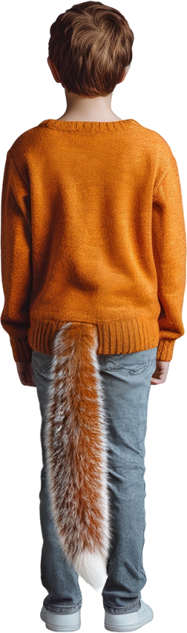
למה צריך להיזהר?
3
לפעמים אנשים משתמשים בבינה מלאכותית כדי לפגוע
Notes:
הנחיות למורה:
נספר: לפעמים בני אדם מבקשים מ"בינה" ליצור דברים שעלולים לפגוע באחרים.
מה למשל? לעשות דברים שמעליבים כמו תמונה של חבר/ה עם זנב.
*כאן באופן טבעי הילדים יצחקו למראה התמונה של הילדה עם הזנב.
נסביר: זה אולי מצחיק לראות את זה, אבל הילדה הזו שאתם רואים נעלבה מאד והייתה עצובה הרבה מאד זמן.
לא היינו רוצים שזה יקרה לנו.
נשאל: איך נדע אם משהו שאנחנו יוצרים עלול לפגוע במישהו?
תשובה: נשתמש במחשב רק כשאנחנו ליד מבוגר שאנחנו סומכים עליו, ויכול להיות ערני ולעזור לנו.
בנוסף, נקפיד לבקש לבקש מהבינה המלאכותית לייצר לנו דברים שאינם פוגעים במישהו אחר.
מסר מרכזי: יש לנו אחריות אישית וחברתית לשימוש בטכנולוגיה.

Slide 18
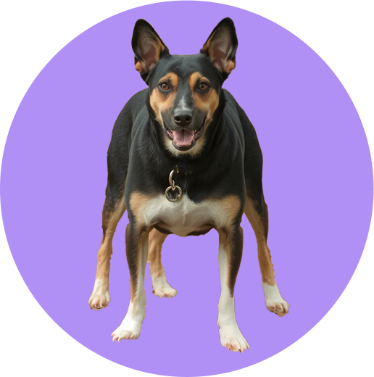
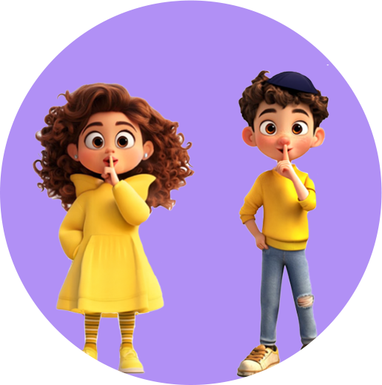
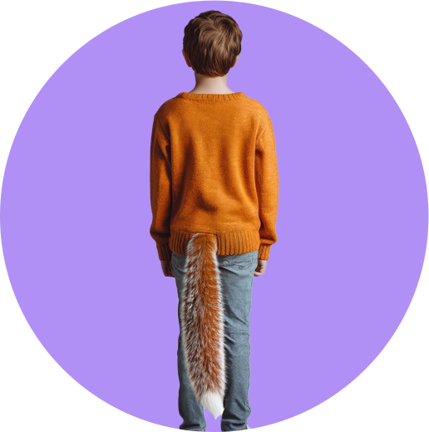
בואו נוודא שהבנו
למה צריך להיזהר?
1.
הבינה המלאכותית יכולה גם לטעות.
2.
הבינה המלאכותית לא תמיד שומרת סודות.
3.
לפעמים אנשים משתמשים בבינה המלאכותית כדי לפגוע.
Notes:
הנחיות למורה:
נדגיש את המסר: טכנולוגיה היא כלי עזר, אבל היא לא מחליפה קשר אמיתי. הכי טוב זה לדבר עם אנשים ולהיות בקשר אנושי. כי אנשים באמת מבינים אותנו.

Slide 19
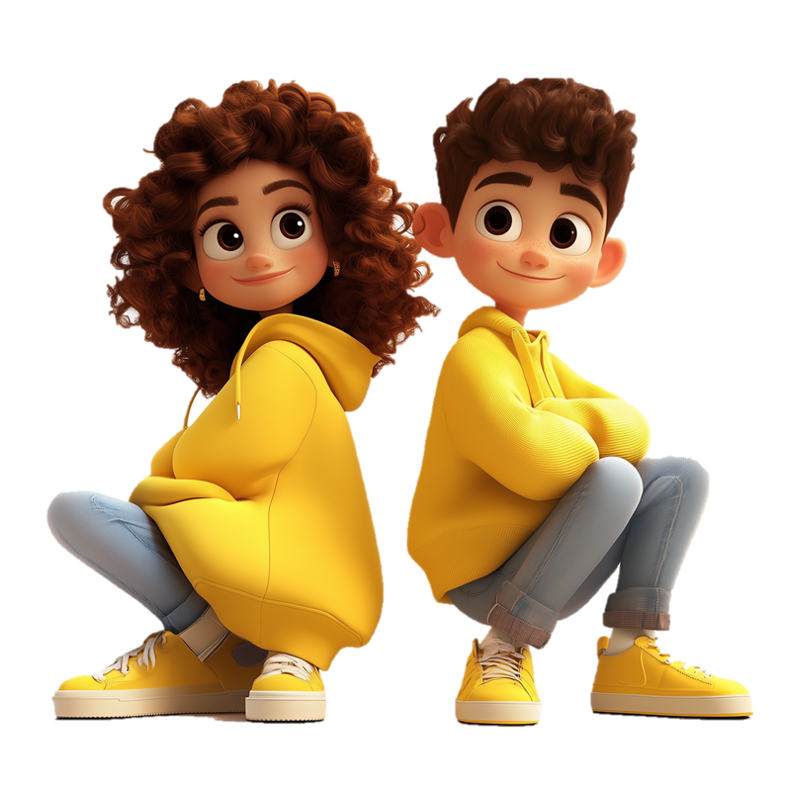
השימוש בבוט שלנו
נשתמש בשפה יפה.
נבקש בקשות נאותות.
נשתף פעולה.
Notes:
הנחיות למורה:
כללי שימוש בבוט שלנו:
נדגיש: הבוט לא ייתן לכם להתקדם אם תכתבו לו בשפה לא יפה, אם מבקשים דברים לא נאותים או לא משתפים פעולה.
שימו לב - אם תעברו על הכללים האלו יקרו שני דברים:
לא תנצלו את הבוט כדי להיות מוכשרי בינה מלאכותית ולא תוכלו להמשיך בפעילויות.
תפגעו בדירוג שלכם ושל הכיתה וחבל.

Slide 20
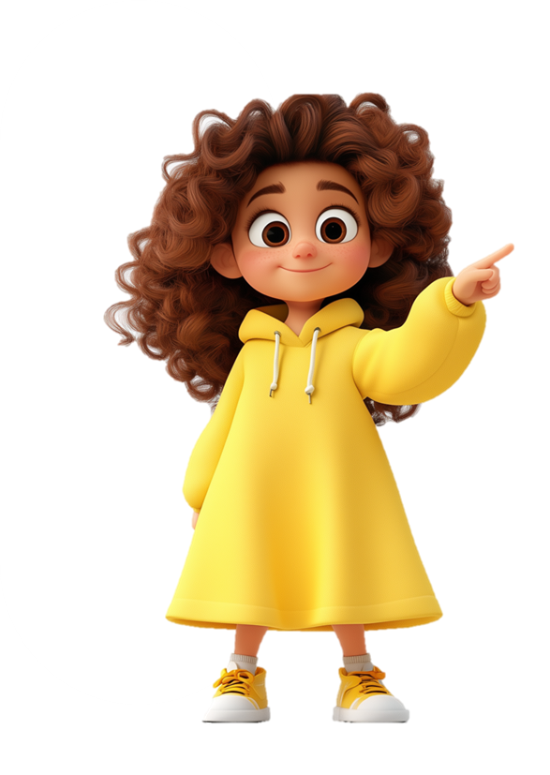
איך נשמור על עצמנו?
Notes:
הנחיות למורה:
שקף מעבר נושא.
בגלל שיש לנו כמה סיבות להיזהר ולהשתמש בצורה נכונה בבינה מלאכותית, הכנו לכם חמישה עקרונות שכדאי להקפיד עליהם.

Slide 21
איך נשמור על עצמנו?
משתמשים בבינה לדברים טובים
ולא פוגעים
לא מאמינים לכל דבר שרואים
שומרים את המידע האישי והפרטי שלנו לעצמנו
משתמשים בבינה רק כשמבוגר בסביבה
שואלים מבוגר כשלא בטוחים
Notes:
הנחיות למורה:
איך נשמור על עצמנו?
נחלק את הכיתה ל-5 קבוצות.
כל קבוצה מקבלת אחד מהכללים שלמדנו ומוצגים בשקופית.
הקבוצה צריכה להציג סיטואציה קצרה שממחישה את הכלל.
שאלה לדיון לאחר כל הצגה:
איך הכלל הזה עוזר לנו?
לסיכום - נציג את הכללים הבאים בצורה פשוטה:
לא מאמינים לכל דבר שרואים.
שואלים מבוגר כשלא בטוחים.
לא משתפים מידע אישי.
משתמשים במחשב רק כשמבוגר בסביבה.
משתמשים בבינה המלאכותית כדי ליצור דברים טובים שלא פוגעים באחרים.

Slide 22
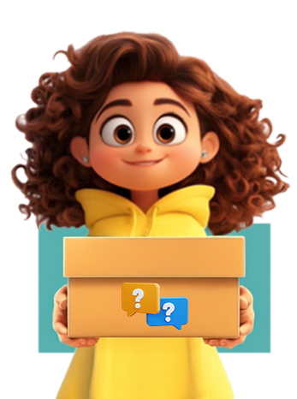

בואו נשחק
בואו
נשחק!
Notes:
הנחיות למורה:
נזמין את התלמידים לשחק.

Slide 23
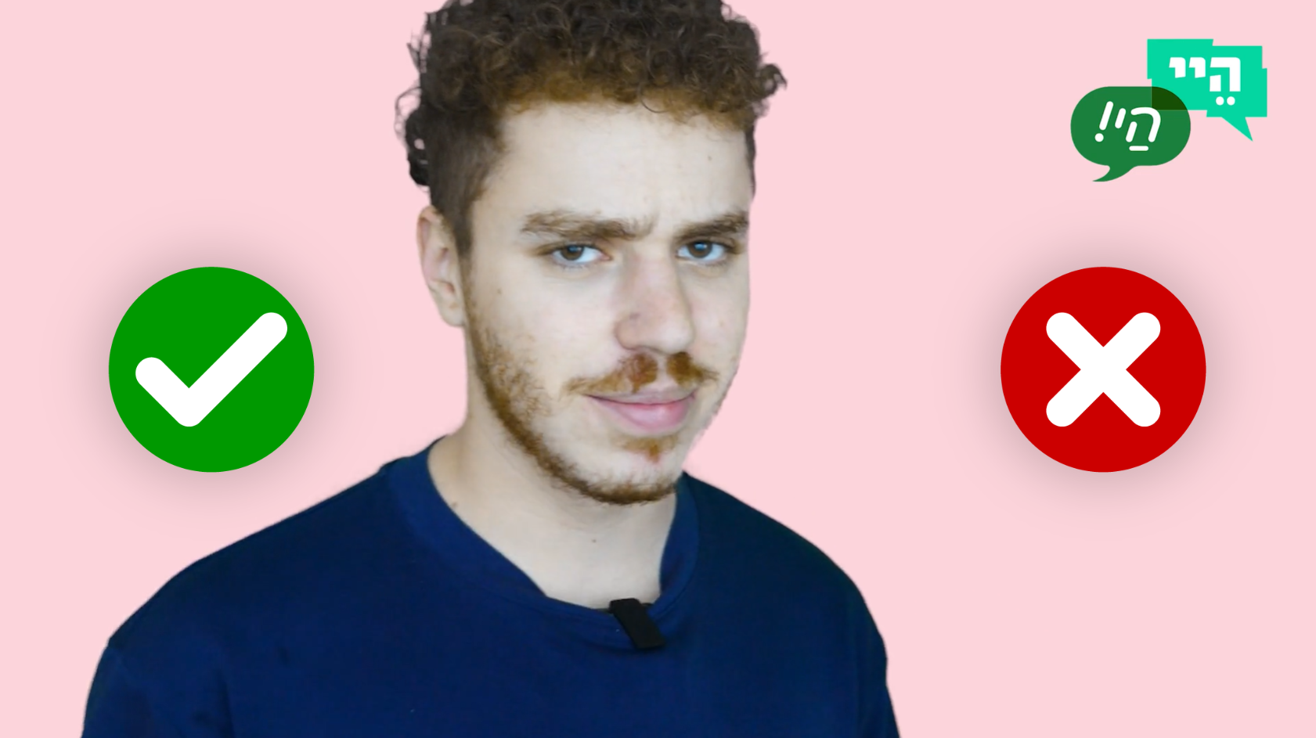
משחק – אמיתי או פייק?
Notes:
הנחיות למורה:
נספר לתלמידים שאנחנו הולכים לשחק את המשחק "אמיתי או פייק" ונבדוק עד כמה אנחנו מצליחים לזהות האם המידע שקיבלנו מהבינה מלאכותית נכון או לא נכון.
נלחץ על התמונה לפתיחת קישור למשחק הדיגיטלי ונקרין אותו בכיתה.
אפשרות 1 להפעלה:
ניתן לחלק את הכיתה ל- 2 קבוצות ולערוך תחרות בין הקבוצות. כל קבוצה עונה על השאלה.
נציג את השאלה הראשונה לקבוצה המתחילה ושים טיימר ל-1 דקה. על החניכים להתייעץ ביניהם לפני שעונים תשובה סופית. אם לא יודעים מהי התשובה, השאלה עוברת לקבוצה הבאה. כל תשובה נכונה, מזכה את הקבוצה בנקודה. הקבוצה עם מירב הנקודות מנצחת.
אפשרות 2 להפעלה:
אם אתם חושבים שהמידע אמיתי - תעמדו, אם אתם חושבים שהמידע לא נכון - תשבו.
אחרי כל סבב נשאל נציגים: מה גרם לכם לחשוב כך?

Slide 24
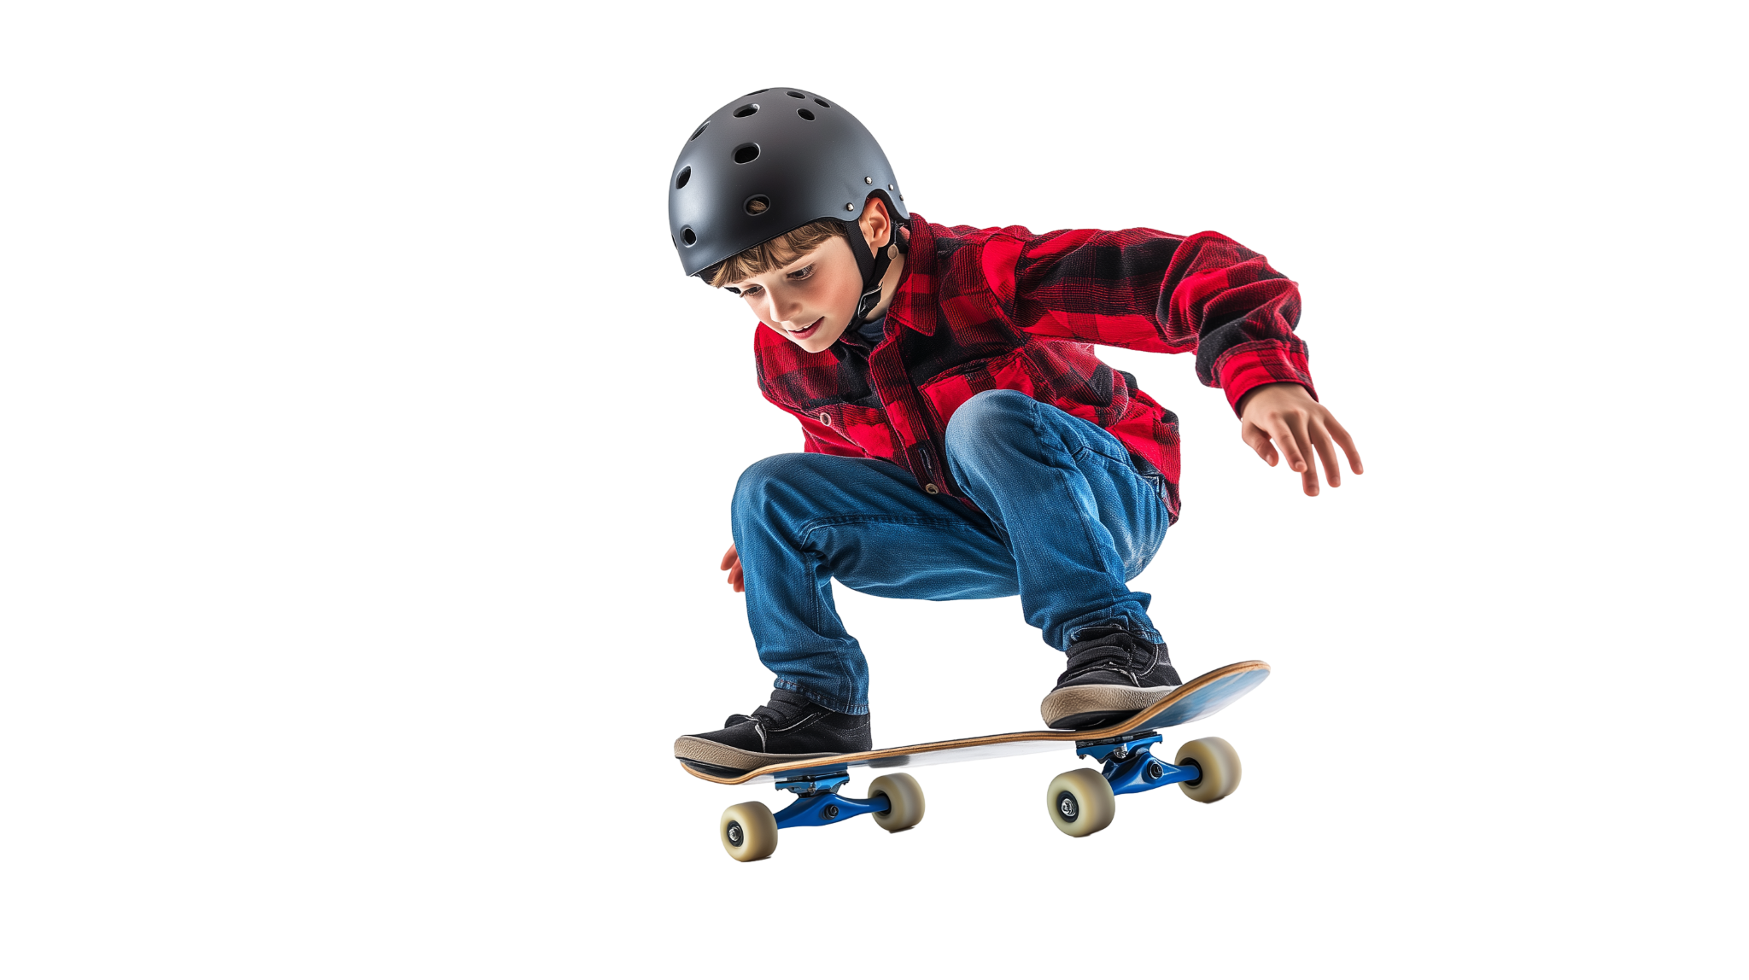
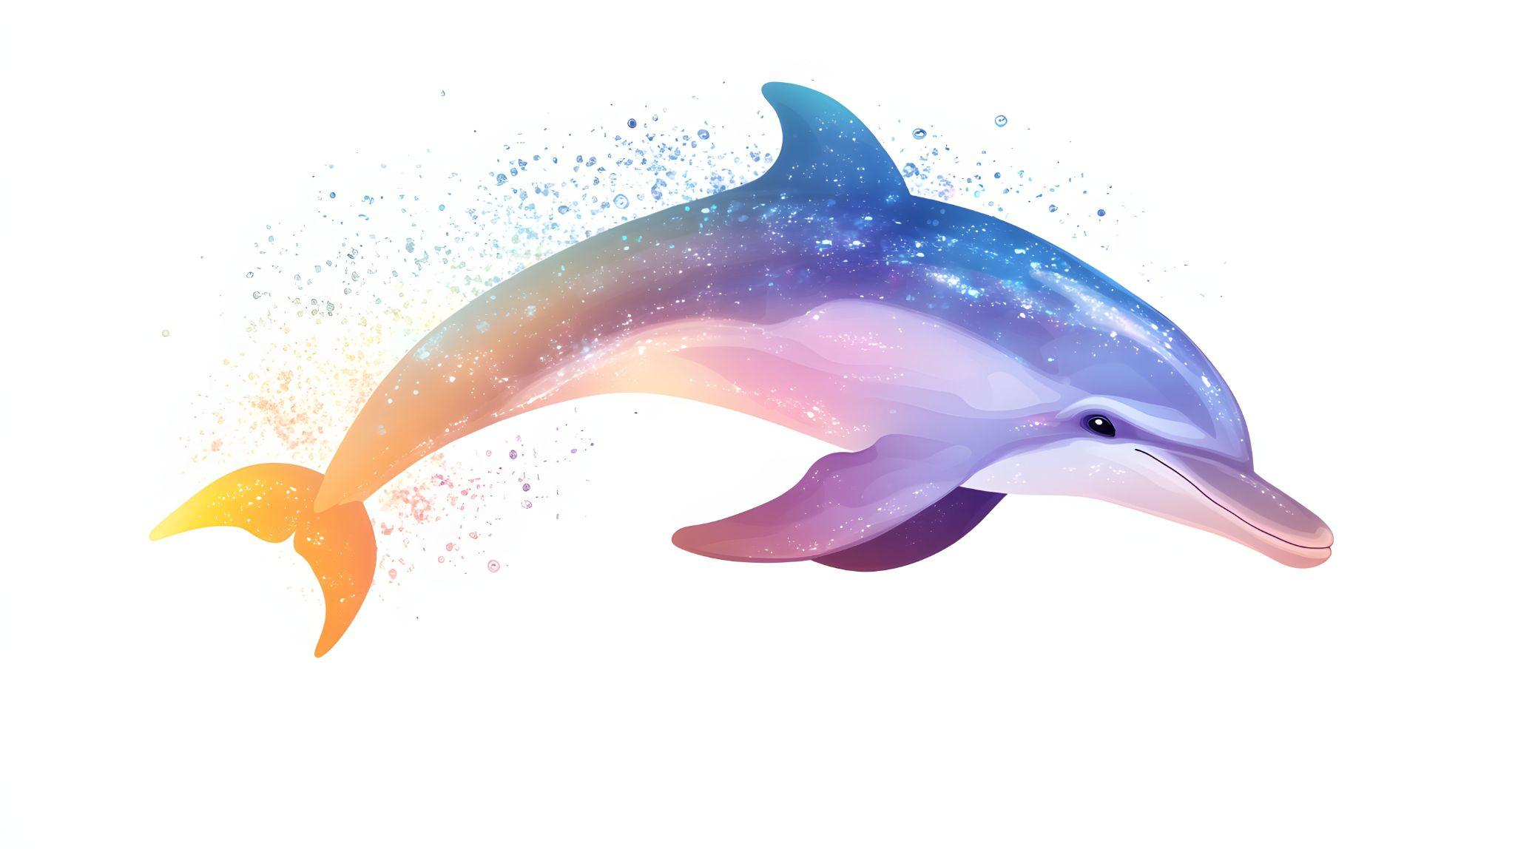
למה חשוב לדעת
אם זה אמיתי או לא?
בקבוצת הווטסאפ של הכיתה, מישהו שלח תמונה של רוני קופץ מעל בניין גבוה עם סקייטבורד. התמונה נראתה ממש מגניבה, וכולם התחילו להגיב בהתלהבות ולשתף אותה הלאה. רוני התבלבל - הוא בכלל לא עשה את הקפיצה הזו, אבל פתאום כולם מדברים על זה וחושבים שזה באמת קרה.
שחר מכין עבודת חקר על בעלי חיים נדירים. הוא מצא באינטרנט תמונה של 'דולפין קשת' - דולפין בצבעי הקשת שלפי הכיתוב, התגלה באוקיינוס השקט. שחר התלהב והתחיל לכתוב על הדולפין המיוחד. שבוע אחרי שהגיש את העבודה, המורה הסבירה שהתמונה נוצרה על ידי בינה מלאכותית, ושאין בכלל חיה כזו במציאות.
Notes:
הנחיות למורה:
נפתח בשאלה: בואו נחשוב למה חשוב לדעת אם משהו אמיתי או לא? בואו נחשוב על מצבים מהחיים שלנו.
נדגים דרך סיפור קצר:
שחר מכין עבודת חקר על בעלי חיים נדירים. הוא מצא באינטרנט תמונה של 'דולפין קשת' - דולפין בצבעי הקשת שלפי הכיתוב, התגלה באוקיינוס השקט. שחר התלהב והתחיל לכתוב על הדולפין המיוחד. שבוע אחרי שהגיש את העבודה, המורה הסבירה שהתמונה נוצרה על ידי בינה מלאכותית, ושאין בכלל חיה כזו במציאות.
נשאל:
איך שחר הרגיש כשגילה שהמידע לא נכון?
מה היה יכול לעשות אחרת?
איך נבדוק אם מידע שאנחנו מוצאים הוא אמיתי?
נביא דוגמה נוספת:
בקבוצת הווטסאפ של הכיתה, מישהו שלח תמונה של רוני קופץ מעל בניין גבוה עם סקייטבורד. התמונה נראתה ממש מגניבה, וכולם התחילו להגיב בהתלהבות ולשתף אותה הלאה. רוני התבלבל - הוא בכלל לא עשה את הקפיצה הזו, אבל פתאום כולם מדברים על זה וחושבים שזה באמת קרה.
נשאל:
איך זה עלול להשפיע על רוני?
מה האחריות שלנו לפני ששולחים תמונה הלאה?
איך אפשר לעזור במצב כזה?
נסכם יחד עם הילדים:
חשוב לדעת אם משהו אמיתי כי:
1. כדי שלא נתאכזב
2. כדי שלא ניפגע
3. כדי שנדע מה באמת קורה
נחבר לכללים שכבר למדנו: זוכרים שדיברנו על זה שהבינה המלאכותית יכולה לטעות? לכן חשוב שנבדוק עם מבוגר אם משהו אמיתי, כדי שלא נתבלבל!

Slide 25
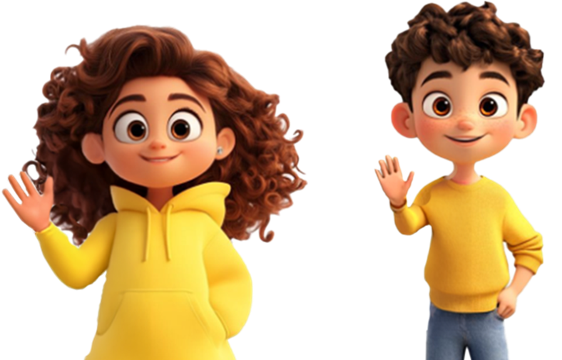
מה למדנו היום,
ומה עוד נלמד?
Notes:
הנחיות למורה:
נחלק לכל תלמיד פתק.
נבקש לכתוב:
דבר אחד חדש שלמדתי היום.
או
דבר אחד חדש שאני רוצה לשתף עם המשפחה שלי.
נאפשר למי שרוצה לשתף בכיתה.
נחזק את המסר: כמו שאנחנו שומרים על הכללים במשחקים, בבית הספר, בכביש ועוד, חשוב לשמור על הכללים גם כשמשתמשים במחשב.

